Slide 1
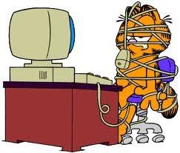
Tanulni az internetet - tanulni az interneten
Sulyok Tamás

Slide 2
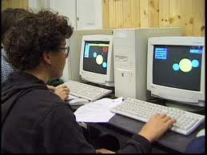
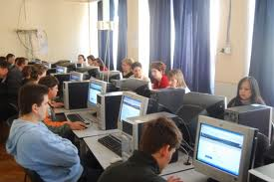
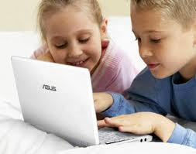
Tanulni az internetet

Slide 3
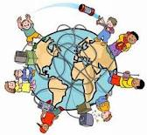
Az internet:
Az Internet (Internetworking System) számítógépes hálózatok világhálózata (un. metahálózat), amely behálózza az egész Földet, összekapcsolva
kormányzati,
katonai,
kereskedelmi,
üzleti,
oktatási,
kutatási, és
egyéb (pl. nonprofit) intézményeket, valamint
egyéni felhasználókat.

Slide 4
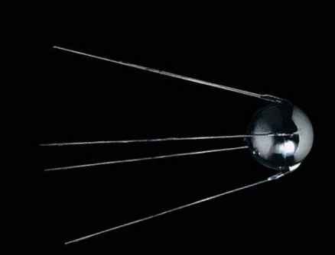
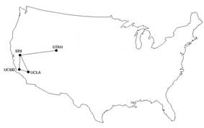
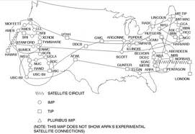
Az internet kialakulása, fejlődése
1957: a Szputnyik kilövése
az ARPA (Advanced Research Projects Agency)
1968: a tervezett hálózat bemutatása az ARPA számára
1969: az ARPANET létrehozása
négy egyetem között
1971: oktatási és kutatási intézmények kapcsolódása
15 csomópont – 23 számítógép

Slide 5
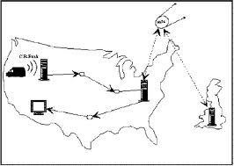
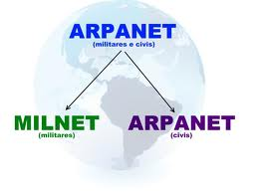
Az internet kialakulása, fejlődése
1973: az első nemzetközi kapcsolat az ARPANET-hez (Anglia és Norvégia)
Az Internet kialakulása
1982: összekapcsolódás a MILNET-tel (Military Network; amerikai katonai hálózat)
1990: az ARPANET megszűnik

Slide 6
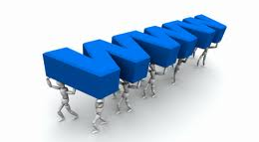
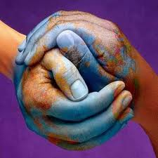
Az internet kialakulása, fejlődése
Az Internet további fejlődése
1990-es évek a World Wide Web kialakulása
alkalmazások számának robbanásszerű növekedése
1990-es évek vége
további, dinamikus növekedés
az Internet globalizálódása
az Internet popularizálódása

Slide 7
Az internet jellemzői

Slide 8
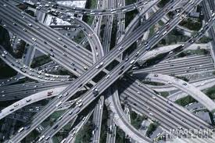
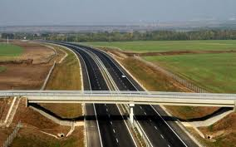
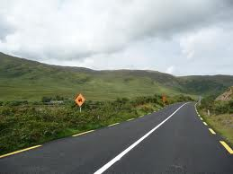
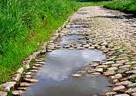
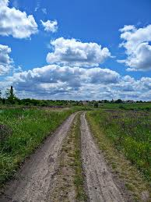
Az internet fontosabb jellemzői
Adatátviteli sebesség
1970: 56 Kb/s, - 1987: 1,5 Mb/s, - 1992: 45 Mb/s, - 1995: Gb/s - 2000+: Tb/s

Slide 9
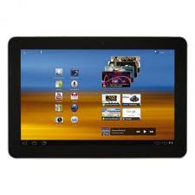
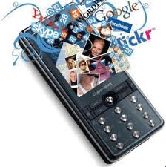
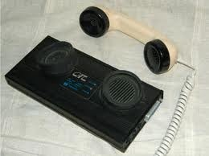
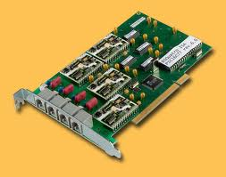
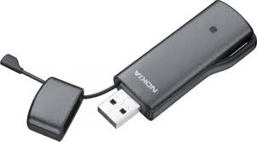
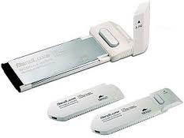
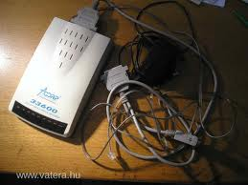
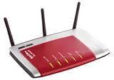
Az internet fontosabb jellemzői
…
Az átviteli hálózat eszközei

Slide 10
Az internet fontosabb jellemzői
IP protok
255.255.255.255
Domain címek (internet cím, webcím)
szöveges címek
beszédes nevek (pl.: zskf, magyarorszag, mindentudas…) – vannak védettek
.hu, .cz, .at, de…
.com, .edu, .mil, .org, .gov,
Szerkezete: www.zskf.hu

Slide 11
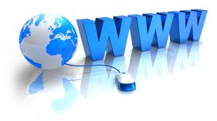
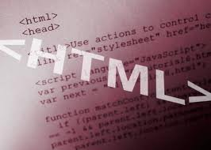
Az internet fontosabb jellemzői
WWW (World Wide Web) 1990 CERN Genf
Hypertext Markup Langage (HTML)
Hálózati böngészők, grafikus felületek

Slide 12
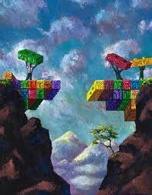
Az internet problémái
Manuel Castells alapján
Athén vagy Orwell?
demokratikus vagy diktatórikus
Mélyréteghez vezető kérdések:
megfigyelhetőség
hozzáférhetőség
információs stressz
technorealizmus
az információs nem tudás
a technika csak lehetőség…

Slide 13
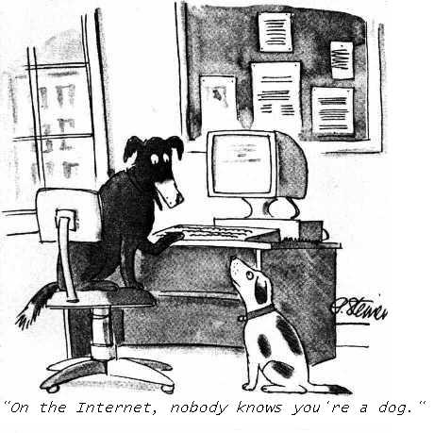
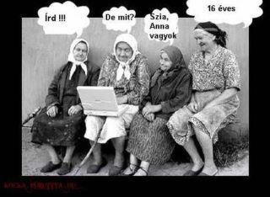
Az internet problémái
Manuel Castells alapján
Az internet az ördög műve:
megbízható,
hiteles,
elidegenít,
agresszió,
pornográf és pedofil,
dataszmog.

Slide 14
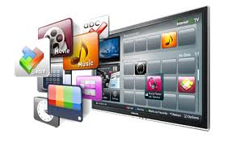
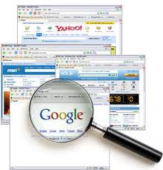
Mire használjuk?
Információszerzés
Munka
Szórakozás
Tájékozódás (keresés)
Tanulás…

Slide 15
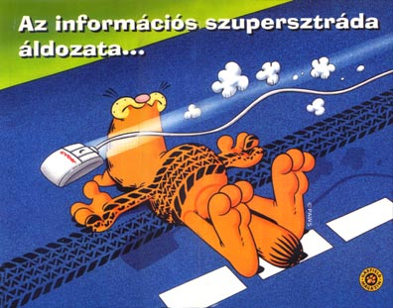
Tanulni az interneten

Slide 16
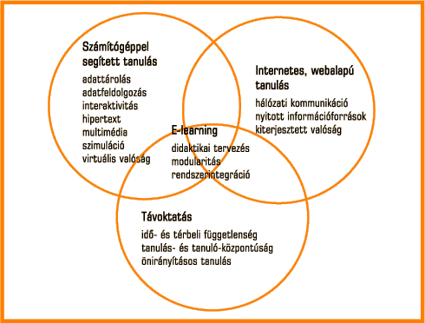
Az elektronikus tanulás
Komenczi Bertalan: Didaktika elektromagna? Az e-learning virtuális valóságai

Slide 17
Tanulást támogató rendszerek
Tanulási keretrendszerek
általában zártak (intézményi)
tananyagokat közvetítenek
kommunikációt segítik
formális informális

Slide 18
Internetes tanulási felületek
Szövegek:
Animáció:
pl. a web fejlődése
Videó anyagok:

Slide 19
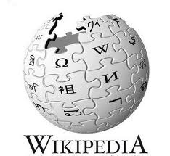
Internetes tanulási felületek
Lexikon
Múzeum
Magazinok
Internetes egyetem

Slide 20
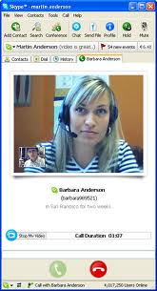
A tanulást segítő kommunikáció
Kereső
Csermely Péter blogja
Tudomány / Science
Tudomány gourmandoknak / Science for gourmands
Blog
Chat

Slide 21
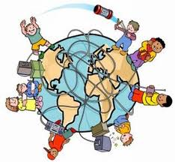
Köszönöm a figyelmet!
sulyok@zskf.hu

